Slide 1
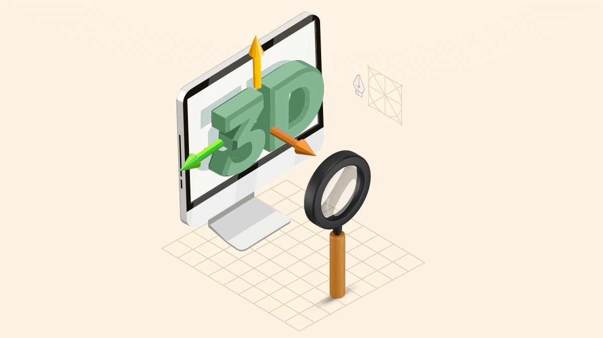

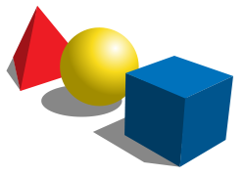

الوحدة الأولى:
التصميم ثلاثي الابعاد

Slide 2



بيانات الوحدة
صفحات الكتاب
عنوان الدرس
رقم الدرس
مقدمة الى النمذجة ثلاثية الابعاد
من الصفحة 12 – 20
الدرس الأول

Slide 3



الفيديو الاثرائي

Slide 4


مفردات الدرس

Slide 5

ماذا سنتعلم ؟
تصميم شكل ثلاثي الابعاد
النماذج الثنائية
استخدام برنامج تينكركاد
ثلاثية الابعاد
تحرير الأشكال ثلاثي الابعاد

Slide 6


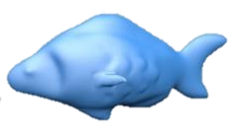
النمذجة ثلاثية الأبعاد 3d modeling
النمذجة ثنائية الأبعاد 2d modeling
محتوى الدرس
تقنية رائعة تتيح لك انشاء و تصميم أشكال افتراضية ثلاثية الابعاد
إنشاء تمثيل ثنائي الأبعاد لشكل أو مشهد وتتضمن إنشاء صور مسطحة باستخدام أدوات مثل المتجهات والخطوط والمنحنيات والأشكال وتستخدم بشكل شائع في التصميم الجرافيكي والرسم المتحرك.

Slide 7
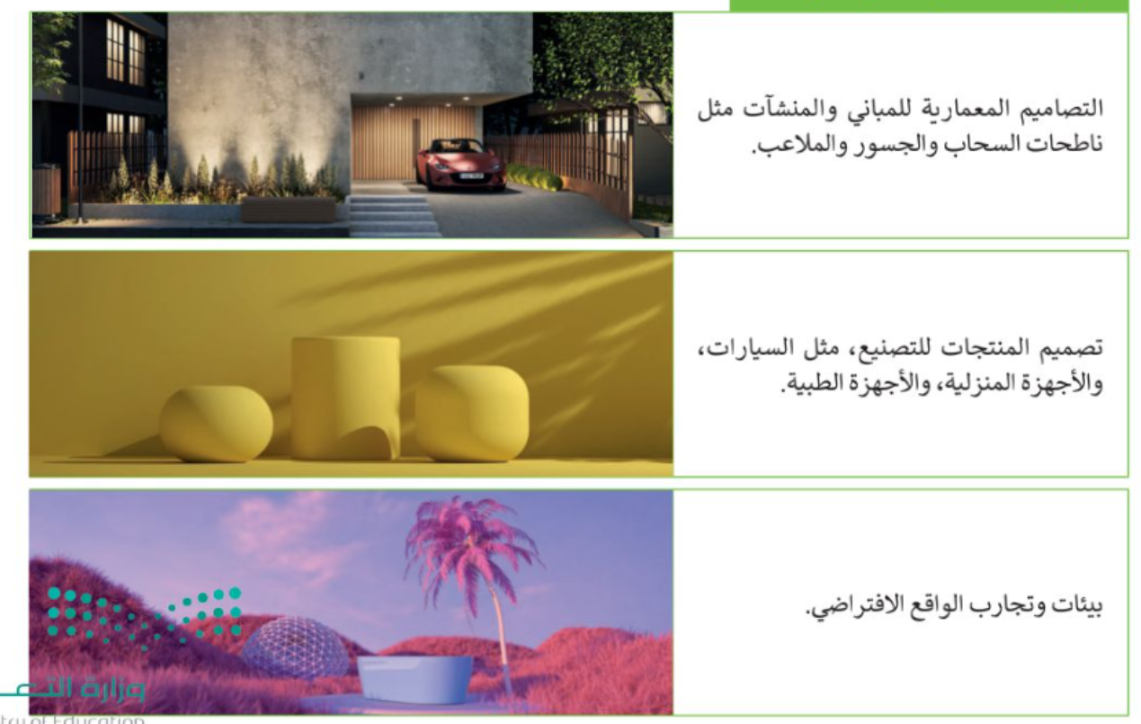
تطبيقات النمذجة ثلاثية الأبعاد
محتوى الدرس

Slide 8
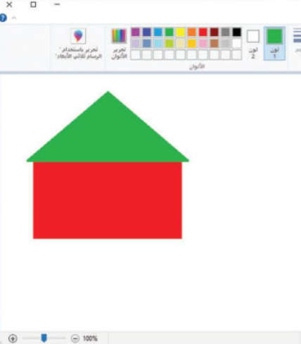
الشكل ثنائي الأبعاد
محتوى الدرس
هو شكل مسطح ذو بعدين , وهما الطول و العرض
يمكنك استخدم برنامج للرسومات ثنائي الابعاد مثل تطبيق الرسام

Slide 9
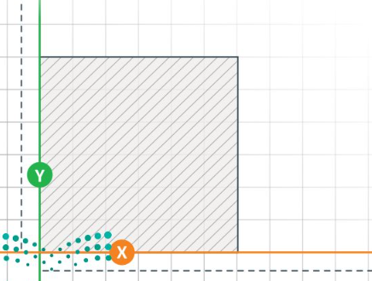
الشكل ثنائي الأبعاد
محتوى الدرس
تعد المربعات و المثلثات و الدوائر من الأمثلة الشائعة على الاشكال ثنائية الابعاد ..
يتم تمثيل المربع في نظام الاحداثيات ثنائي الابعاد على النحو التالي :
1- يشير محورx الى عرض المربع
2- يشير محور Y الى طول المربع
2
1

Slide 10
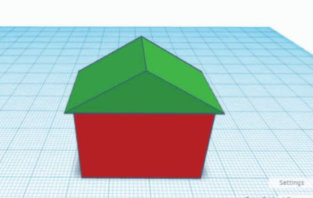
الشكل ثلاثي الأبعاد
محتوى الدرس
هو شكل ذو ثلاثة أبعاد , وهي الطول و العرض و الارتفاع , سنستخدم برنامج التصميم ثلاثي الأبعاد أوتوديسك تينكركاد
تعد المكعبات و الاهرامات و الاقماع و الاشكال الكروية من الأمثلة ثلاثية الأبعاد

Slide 11
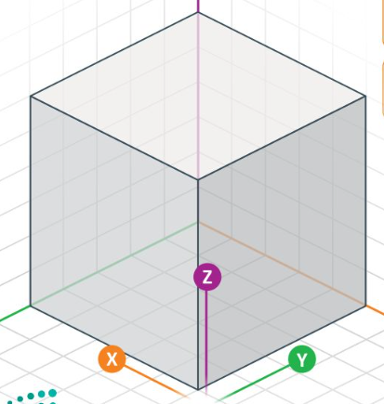
الشكل ثلاثي الأبعاد
محتوى الدرس
يتم تمثيل المكعب في نظام الاحداثيات ثلاثية الابعاد على النحو التالي :
1- يشير محورx الى عرض المكعب
2- يشير محور Y الى طول المكعب
3- يشير محور Z الى ارتفاع المكعب
3
1
2

Slide 12


مدة دقيقة
60
50
40
30
20
10
0
مهارة التمييز
ما الفرق بين النماذج ثنائية الابعاد و ثلاثية الابعاد؟

Slide 13
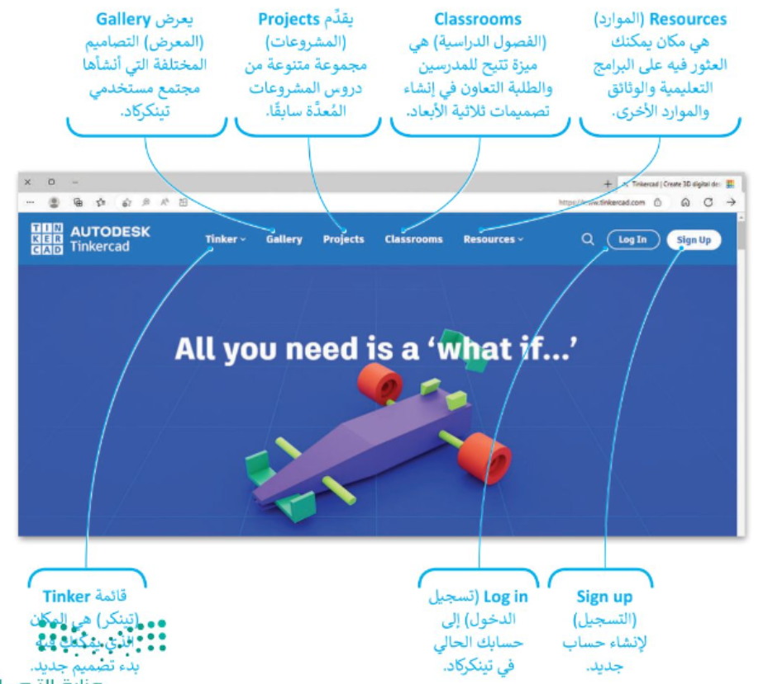
برنامج تينكركاد
محتوى الدرس
نمذجة ثلاثية الأبعاد مجاني وسهل الاستخدام يسمح للمستخدمين بإنشاء وتعديل التصميمات ثلاثية الأبعاد باستخدام أدوات بسيطة وواجهة مستخدم سهلة وممتعة
أهمية إنشاء حساب في برنامج تينكركاد:
يتيح لك حفظ تصميماتك تلاثية الأبعاد والوصول إليها من أي جهاز يتصل بالإنترنت.
يمكنك من التعاون مع الآخرين من خلال مشاركة تصميماتك والعمل على المشروعات معا.

Slide 14

انشاء حساب في برنامج تينكركاد
محتوى الدرس
انتقل إلى الصفحة الرئيسية للبرنامج وضغط على تسجيل sign up
من نافذة Start Tinkering (بدأ العمل) حدد إنشاء حساب شخصي.
ثم من نافذة بدء العمل حدد Sign in with Google سجل الدخول بواسطة جوجل

Slide 15
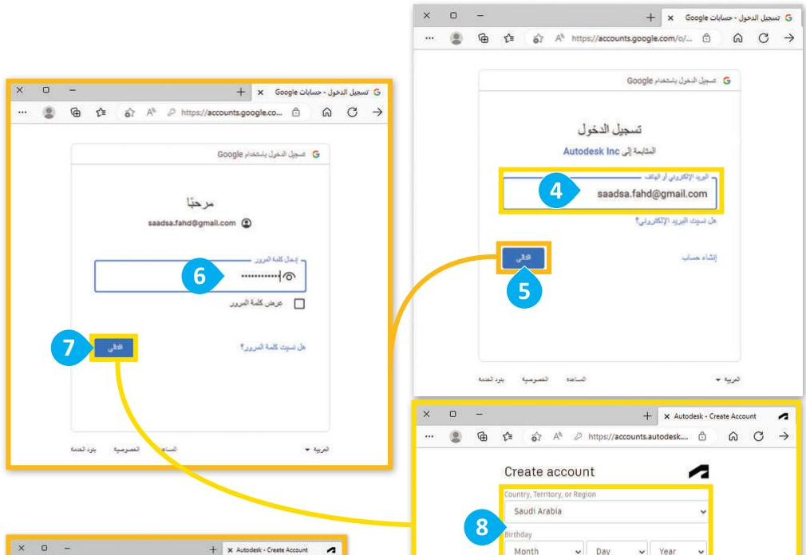
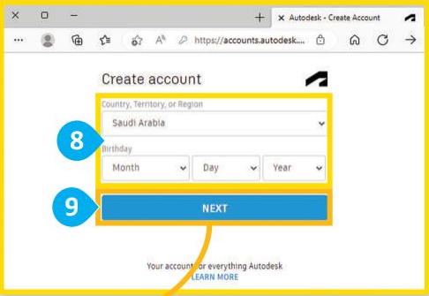
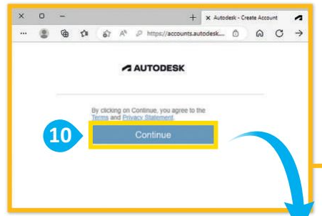
برنامج تينكركاد
محتوى الدرس
4.اكتب عنوان بريدك الإلكتروني
5. ثم اضغط على التالي
6.أدخل كلمة المرور الخاصة بك
7. اضغط على التالي.
8.اختر البلد والشهر واليوم والسنة
9.اضغط على التالي.
10.ستظهر لك قائمة الشروط وبيان الخصوصية اضغط على متابعة للموافقة عليها.

Slide 16
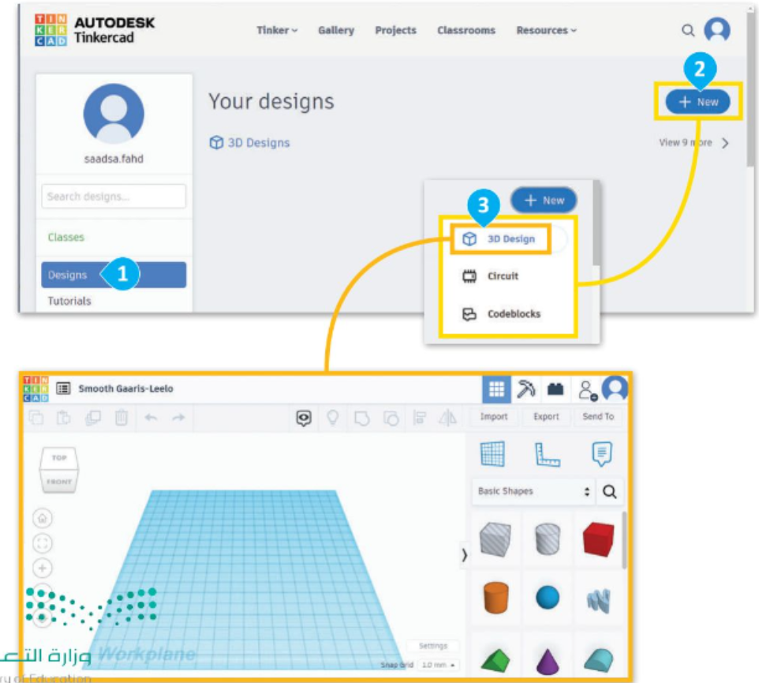
انشاء تصميم ثلاثي الابعاد
محتوى الدرس
اختر التصميمات designs
اضغط على جديد new
ثم حدد ثلاثي الابعاد 3d design

Slide 17
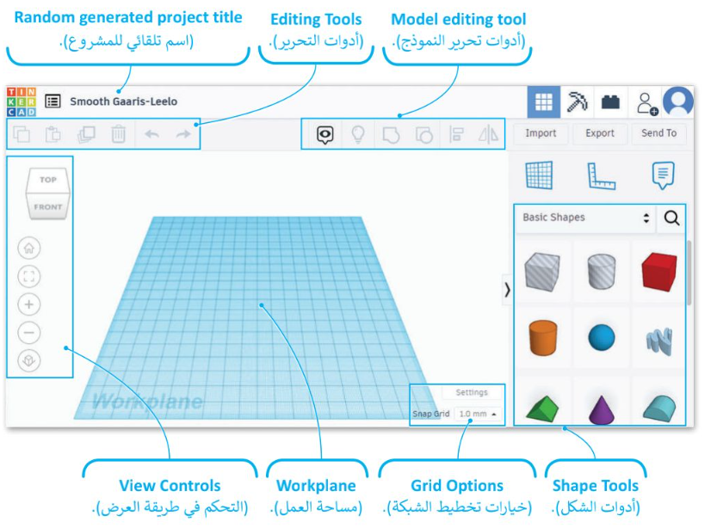
برنامج تينكركاد
محتوى الدرس
مساحة العمل
في النمذجة ثلاثية الابعاد هي عبارة عن سطح مستو يمكنك انشاء الأشكال و معالجتها داخله تعد مساحة العمل أساس التصميم و توفر نقطة مرجعية للأشكال ..
تمثل مساحة العمل في تينكركاد بشبكة زرقاء كبية يمكن ضبط حجمها و اتجاها

Slide 18
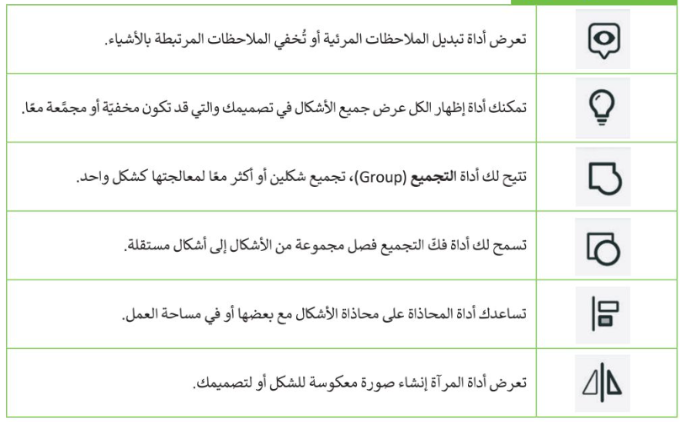
أدوات تحرير النموذج
محتوى الدرس

Slide 19
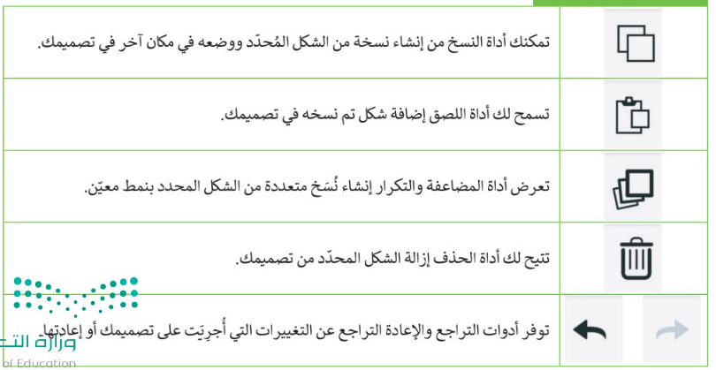
أدوات التحرير
محتوى الدرس

Slide 20


ماذا تعلمنا خلال الحصة ؟
ماهي النماذج ثلاثية الأبعاد ؟
03
02
01
ماهي النماذج ثنائية الأبعاد ؟
برنامج تينكركاد وواجهتها

Slide 21
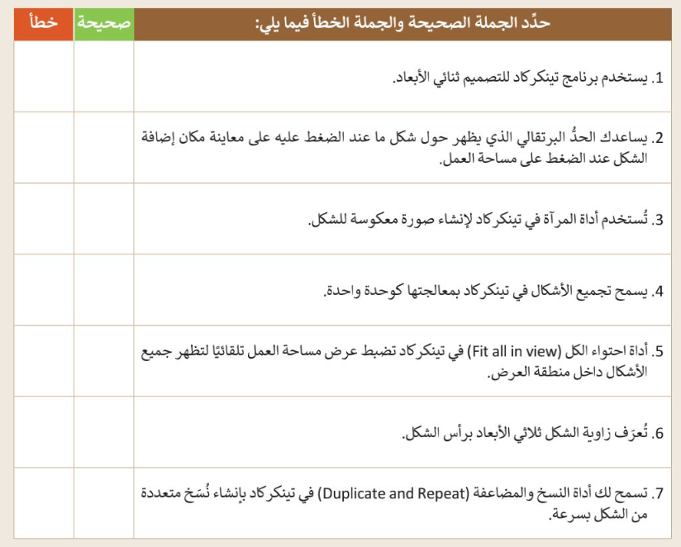

النشاط الصفي

Slide 22
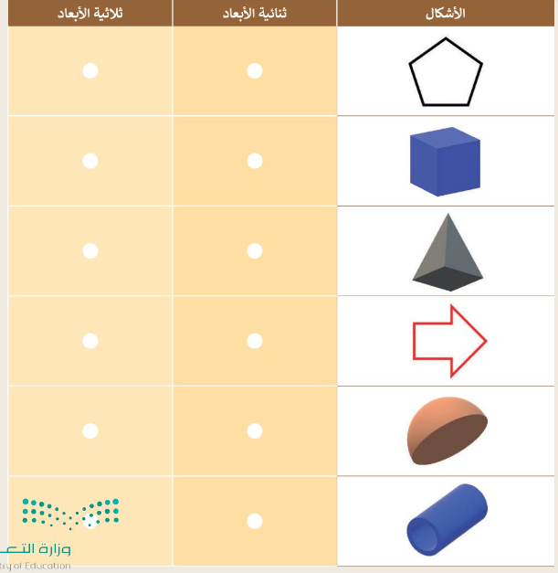
الواجب المنزلي

Slide 23

نهاية درسنا اليوم ..

Slide 24
بيانات الدرس
صفحات الكتاب
عنوان الدرس
رقم الدرس
مقدمة الى النمذجة ثلاثية الابعاد
من الصفحة 21 – 31
الدرس الأول-2

Slide 25
مراجعة الحصة السابقة

Slide 26
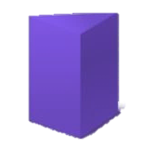
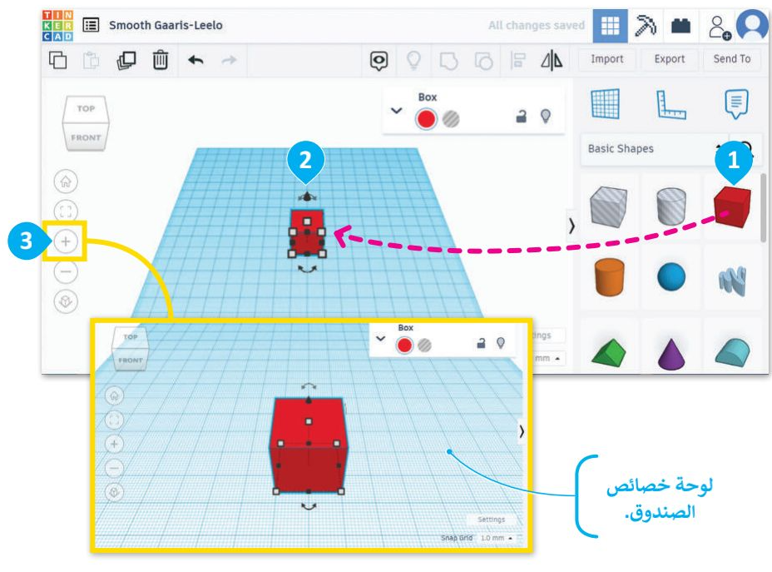
اضافة شكل
محتوى الدرس
من فئة الاشكال الأساسية basic shape
اسحب صندوقا و افلته
من عناصر التحكم بالعرض اضغط على اشارة ( + ) للتكبير

Slide 27
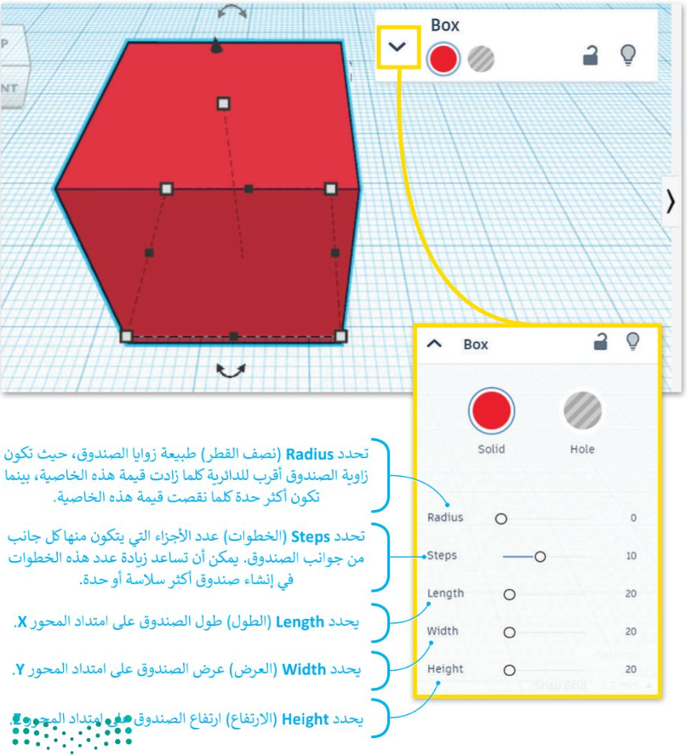

محتوى الدرس
تغيير حجم الشكل

Slide 28
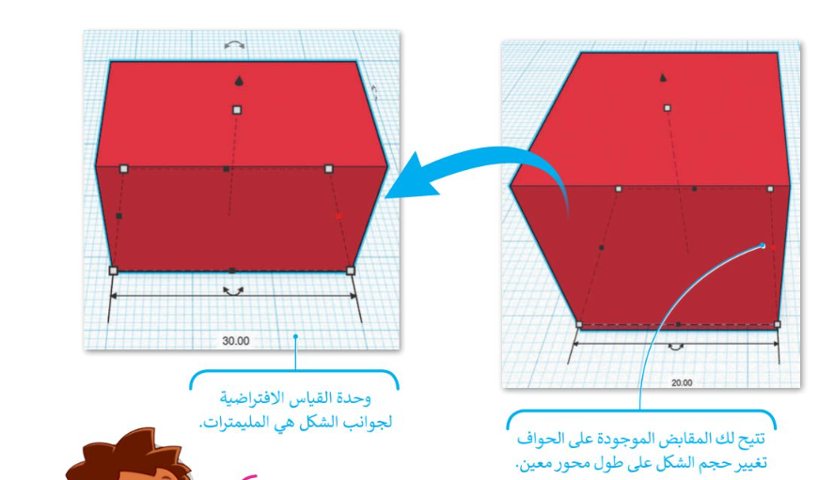
معالجة شكل ثلاثي الأبعاد
محتوى الدرس

Slide 29
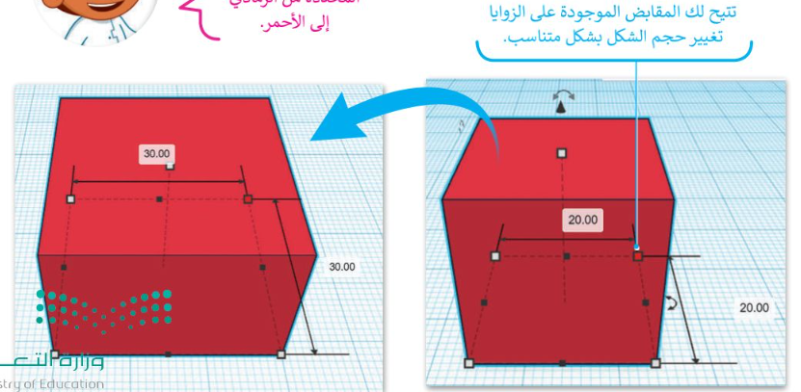
معالجة شكل ثلاثي الأبعاد
محتوى الدرس

Slide 30
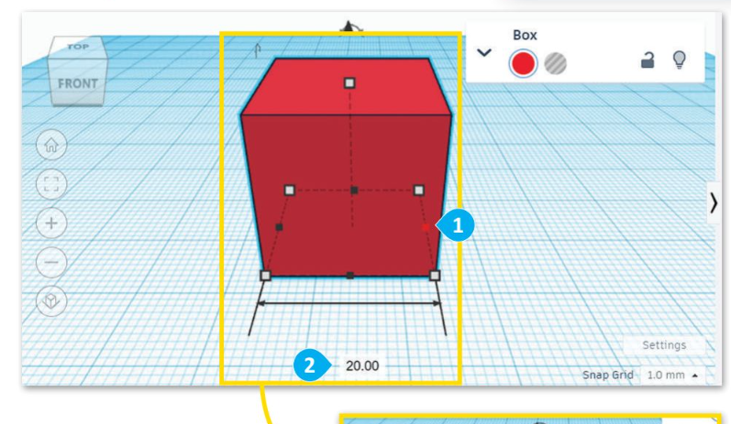
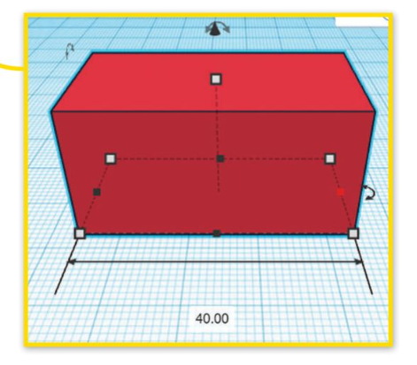
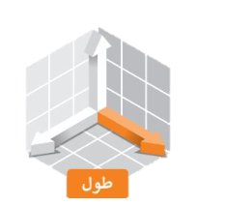
تغيير حجم الصندوق
محتوى الدرس
لتغيير حجم الصندوق :
حدد المقبض الأسود الأيمن ( 1 )
اضغط على الصندوق واكتب 40.00 (2)

Slide 31
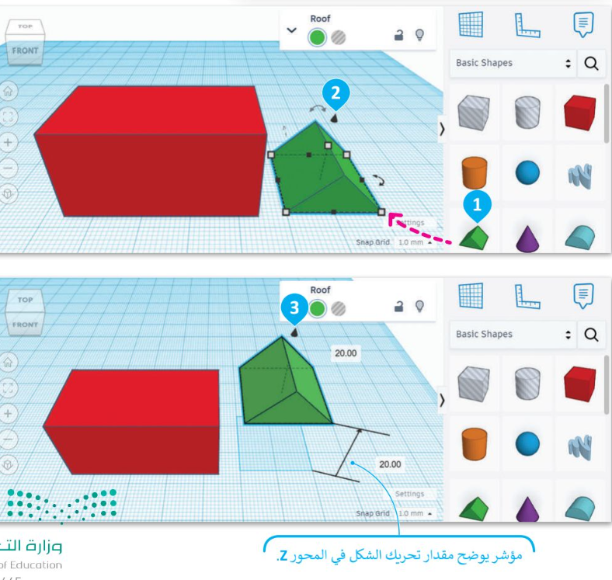

لإضافة سقف ( على امتداد محور z )
محتوى الدرس
لإضافة سقف :
من أدوات الشكل حدد roof ( سقف )
اضغط على مساحة العمل لإضافته
في الجزء العلوي الأوسط من الشكل roof اضغط على المقبض الذي على شكل سهم و اسحبه لأعلى بمقدار 20 مم

Slide 32
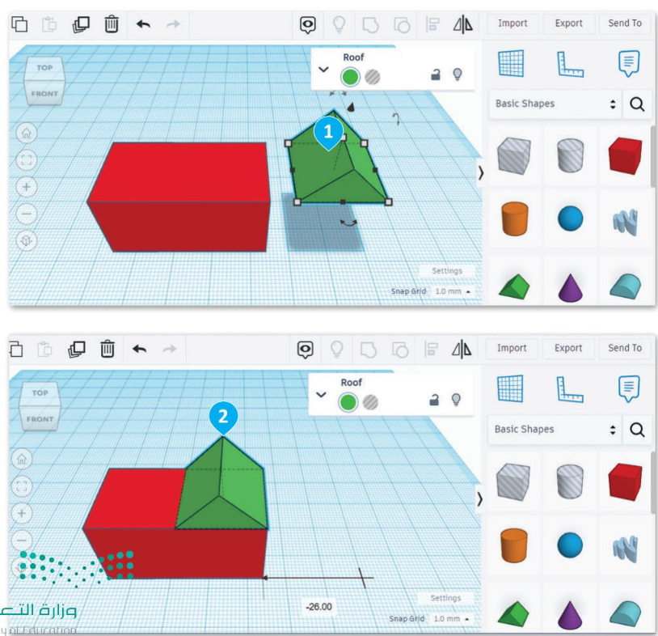

تحريك السقف
محتوى الدرس
اضغط و اسحب السقف و ضعه اعلى المستطيل

Slide 33
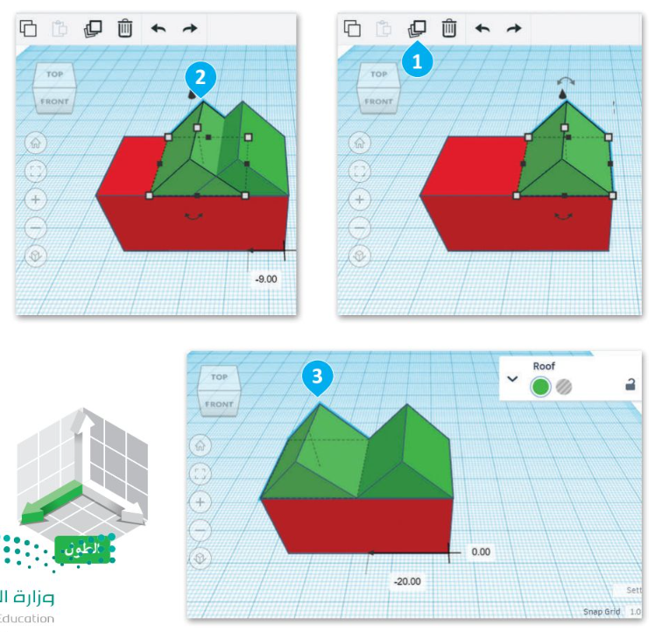
للنسخ و المضاعفة
محتوى الدرس
من أدوات التحرير اضغط على نسخ و مضاعفة
اسحب نسخة السقف و ضعه عند -20مم قي المحور Y

Slide 34
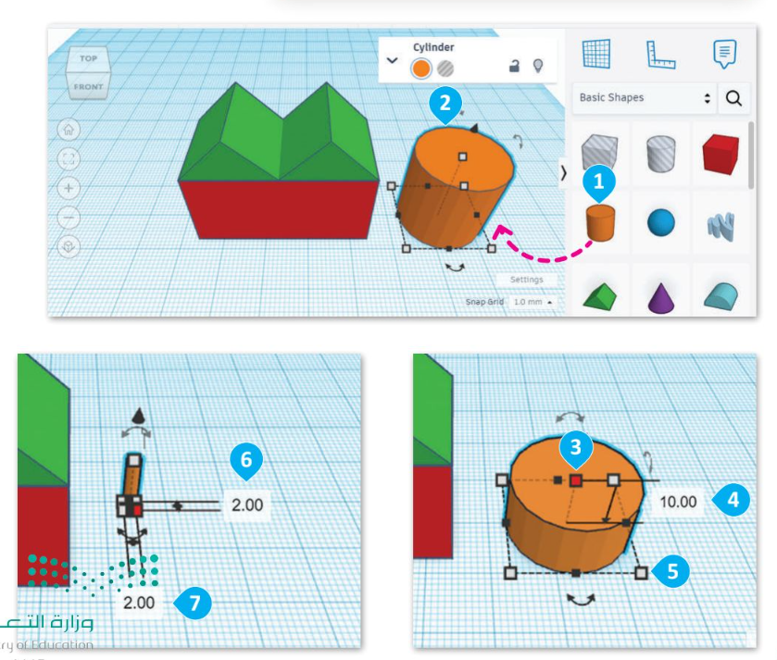
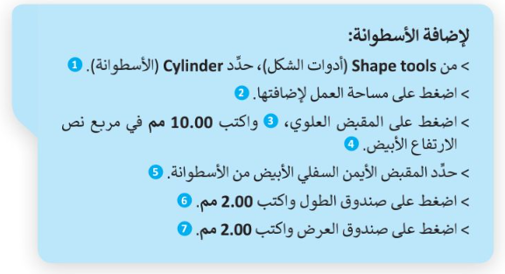
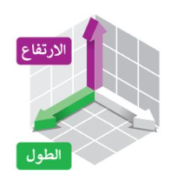
إضافة الأسطوانة
محتوى الدرس

Slide 35
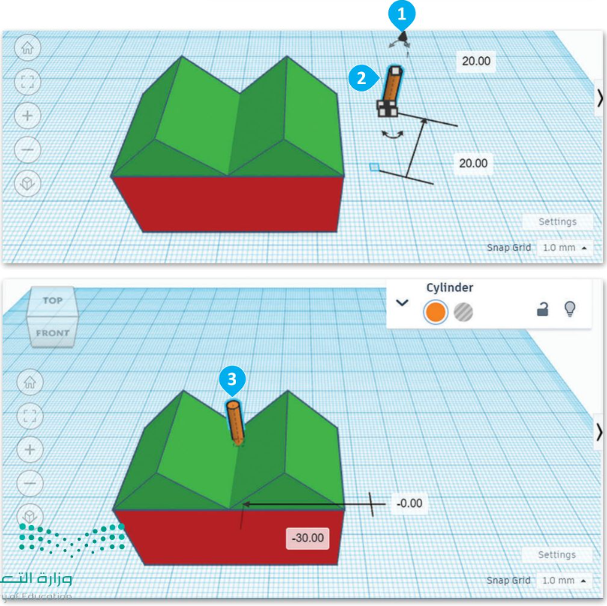
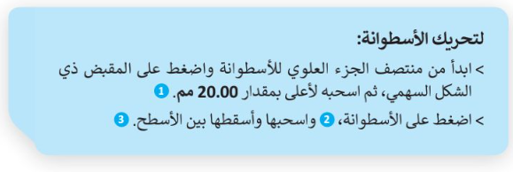
تحريك الأسطوانة
محتوى الدرس

Slide 36
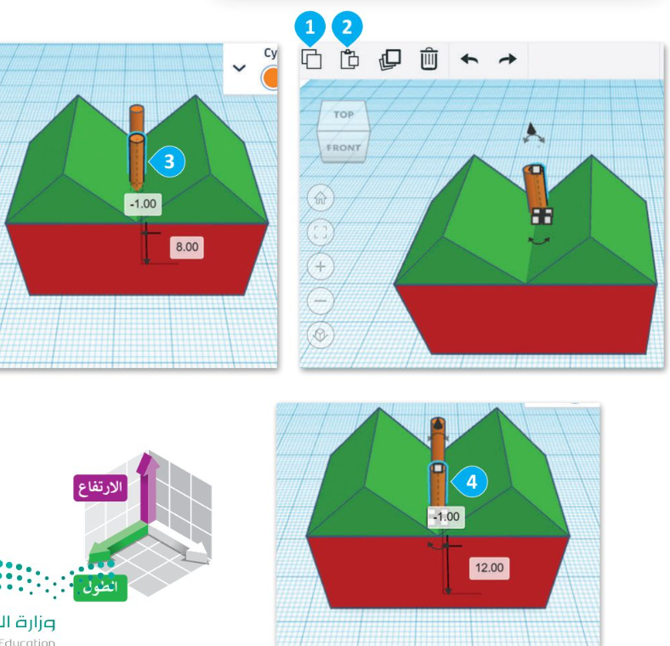
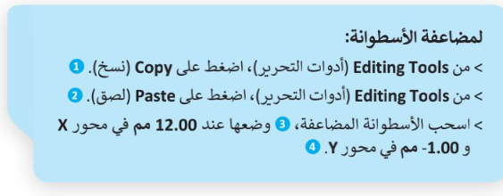
لمضاعفة الأسطوانة
محتوى الدرس

Slide 37
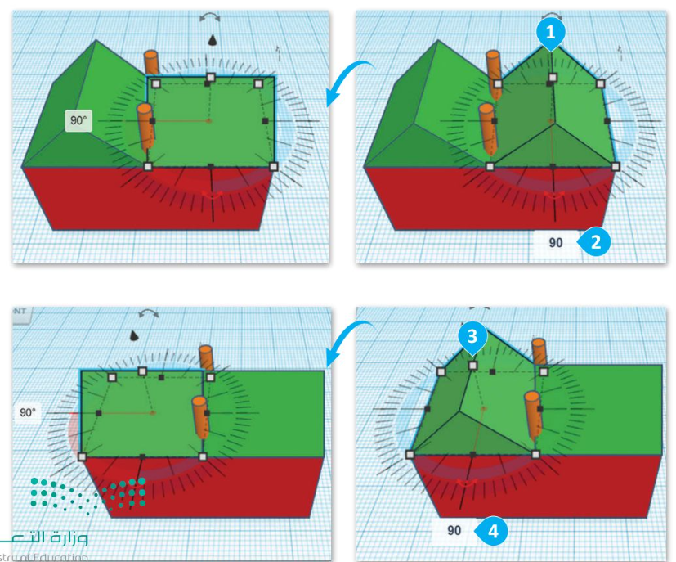
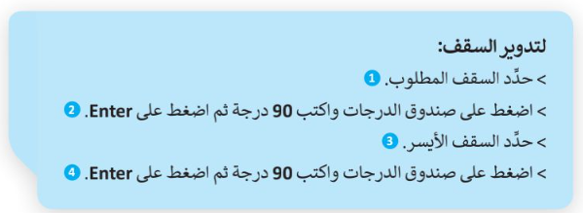
تدوير الأشكال
محتوى الدرس

Slide 38
ماذا تعلمنا خلال الحصة ؟
تصميم شكل ثلاثي الابعاد
03
02
01
استخدام برنامج تينكركاد
تحرير الأشكال ثلاثي الابعاد

Slide 39
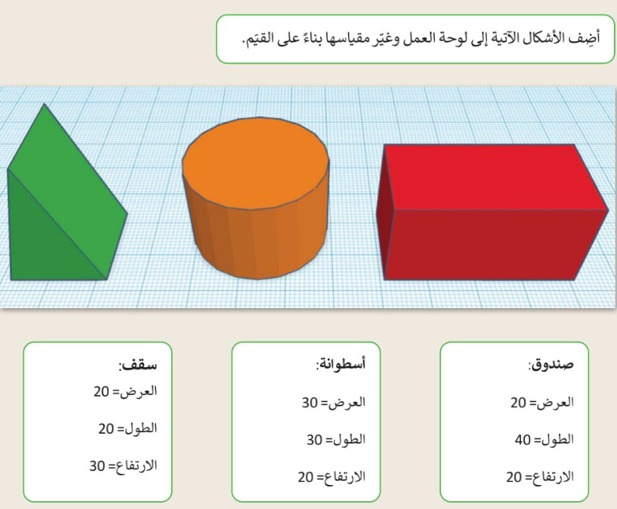
الواجب المنزلي

Slide 40

نهاية درسنا اليوم ..

